Slide 1
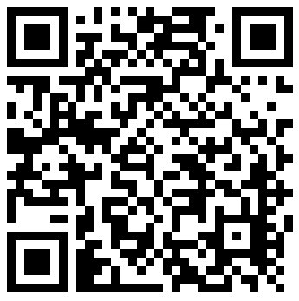
AP-VT06
Responsable de Développement Commercial
Réseau Négoventis
VOTRE FUTUR METIER La formation Responsable Développement Commercial vous prépare à exercer les métiers de : Manager de clientèle Chargé d’affaires Responsable commercial Responsable grands comptes Compétences visées à l’issue de la formation : Gérer et assurer le développement commercial Prospecter, analyser les besoins et négocier une offre Manager une action commerciale en mode projet | DEROULEMENT DE LA FORMATION Public De 16 ans à 29 ans, éligible au contrat d’apprentissage, titulaire d’un diplôme BAC+2 minimum (BTS, DUT, L2…) dans tous les secteurs d’activité et extrêmement motivée par les métiers de la vente Validation Diplôme «Responsable de Développement Commercial» de niveau II inscrit au RNCP – Réseau NEGOVENTIS (bac+3) Période et durée 490 Heures sur 1 année Démarrage des cours en octobre Rythme d’alternance 2 jours par semaine en centre de formation en moyenne Lieux et contacts Pôle Formation NORD – 0262 48 35 05 - cfanord@reunion.cci.fr
Je m’inscris
CONTENU DE LA FORMATION Conduire un projet Assurer une veille du marché Définir une stratégie et un plan de prospection Réaliser un diagnostic client Construire une offre technique et commerciale Elaborer un plan d’action commercial Elaborer un budget prévisionnel Maitriser les techniques de communication nécessaire à la négociation | Négocier en tenant compte des acteurs clés et des objections Prendre en compte la RSE dans le développement de son entreprise Maitriser les outils de gestion de projet Organiser et mettre en place une équipe projet Assurer le leadership du projet en utilisant les outils du management transversal Evaluer et analyser les résultats d’un projet
LE DISPOSITIF APPRENTISSAGE :
Le contrat d'apprentissage est un CDD avec une période d'essai de 45 jours.
L'apprenti bénéficie pleinement d'un statut de salarié et d'une rémunération selon son âge, en % du SMIC. Il est encadré par un maître d'apprentissage.
Nos conseillers apprentissage vous accompagnent dans vos démarches pour recruter un apprenti, pour plus d’informations :
POINT A CONTACT/INFO :
Tél : 02 62 48 35 27
sapp@reunion.cci.fr

